Slide 1
Альфвеновские резонансы на базе ГФО «Михнево»
Горбовская Екатерина Сергеевна

Slide 2
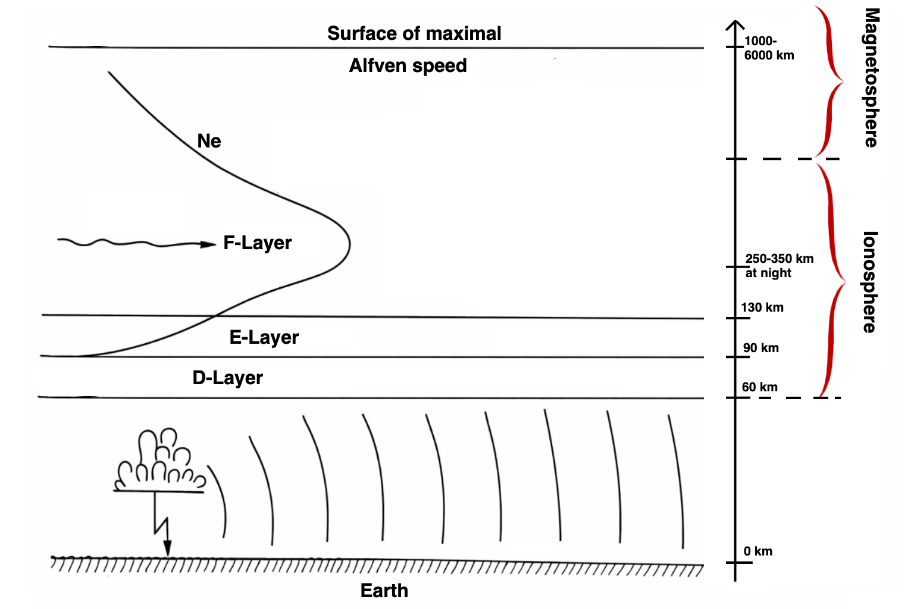
Ионосферный альфвеновский резонанс (ИАР)
ИАР - это результат формирования стоячих волн в ионосферном альфвеновском резонаторе под воздействием двух основных источников: грозовой активности и возмущений солнечного ветра.

Slide 3
Приборы регистрации в ГФО «Михнево»
Регистратор
Metronix ADU-07
10-канальном 24-разрядном регистраторе Metronix ADU-07 с частотой оцифровки 256Гц
100 км к югу от Москвы (54.96 N, 37.76 E)
Индукционные магнитометры
Metronix MFS-06
в диапазоне частот ELF/VLF
ориентированные в направлении магнитного поля Север-Юг и Запад-Восток
местное магнитное склонение составляет 9 градусов

Slide 4
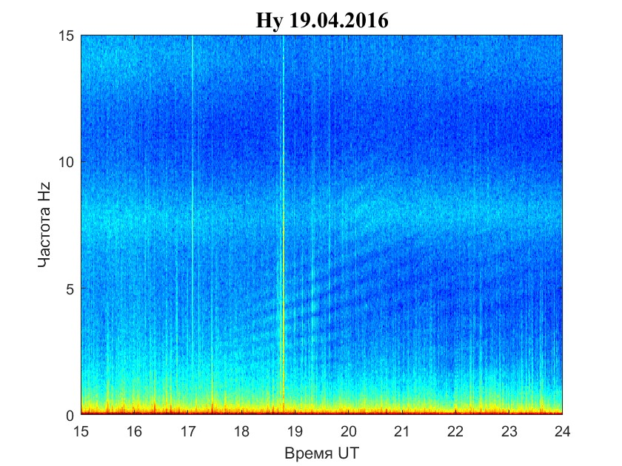
Пример регистрации ИАР

Slide 5
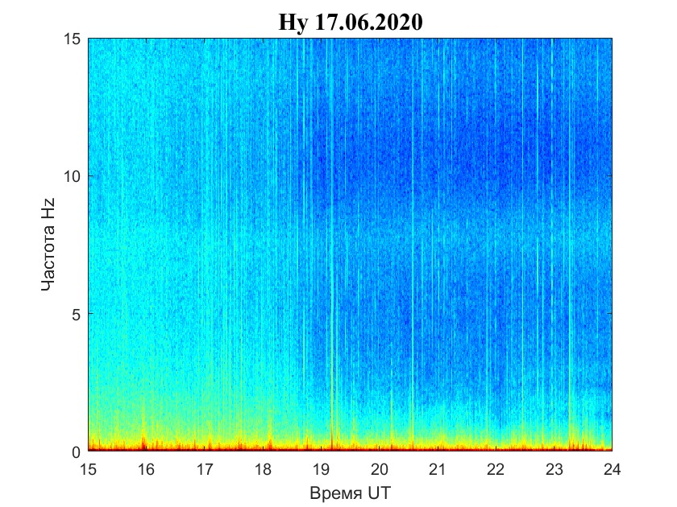
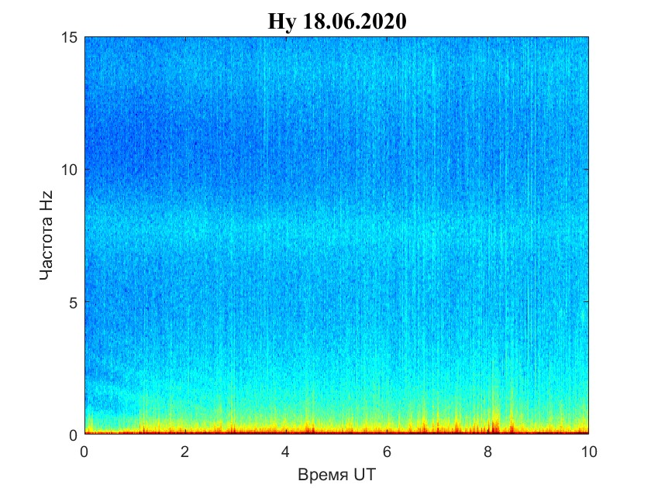
Пример регистрации ИАР

Slide 6
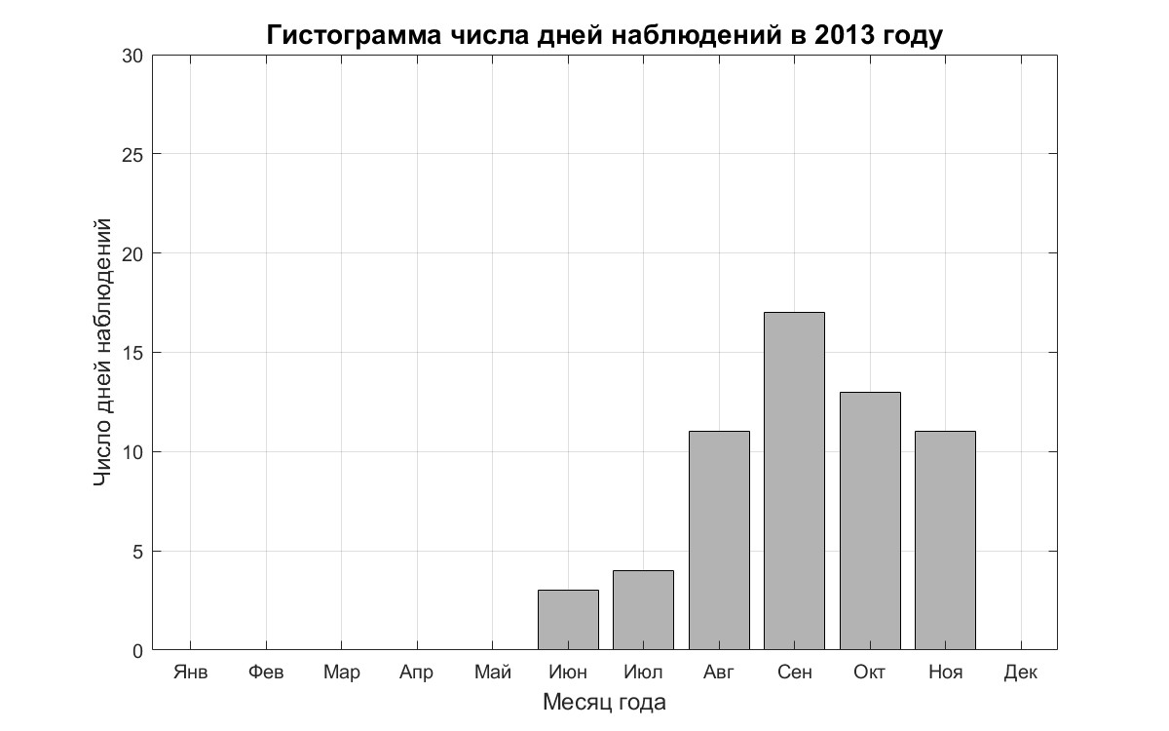
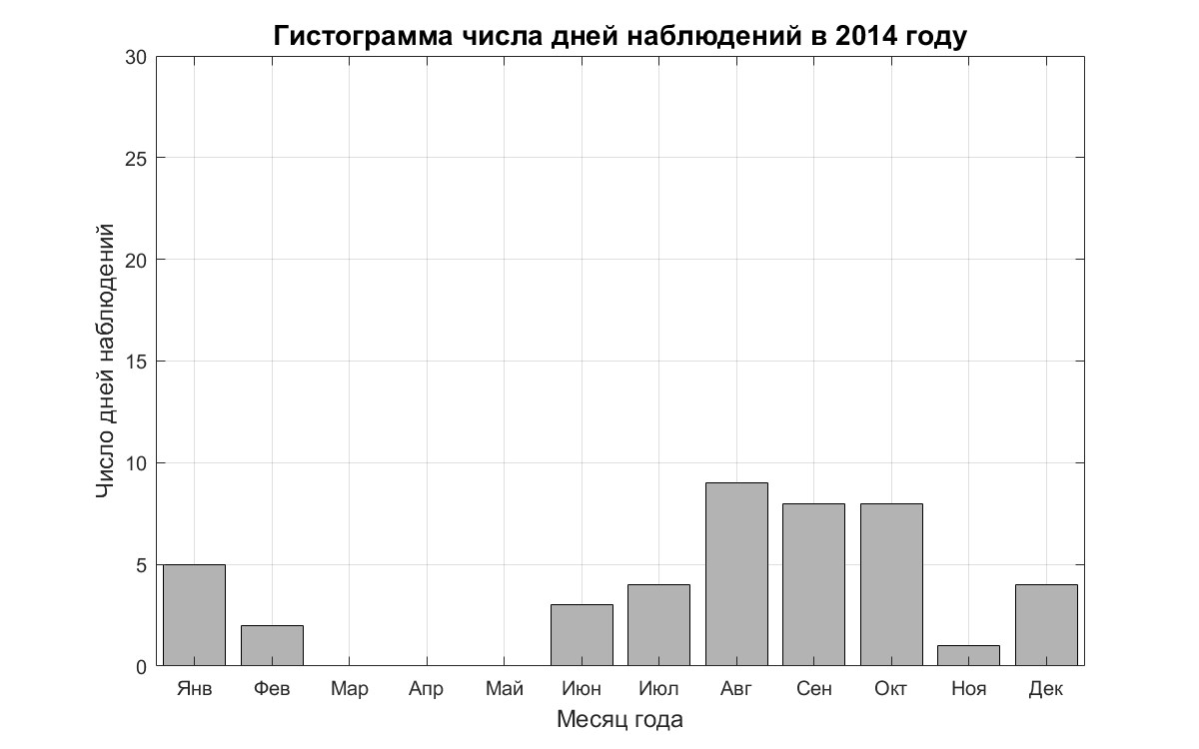
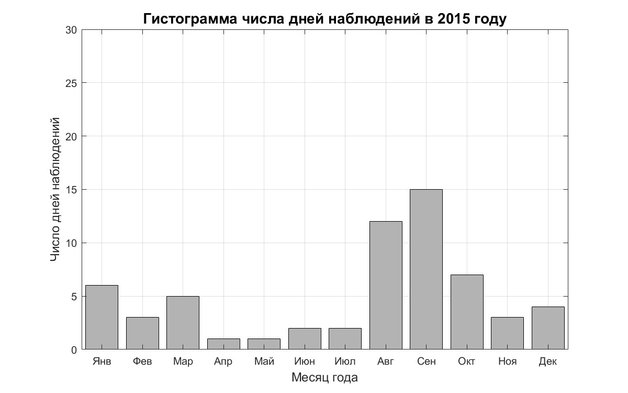
Сезонная вариация

Slide 7
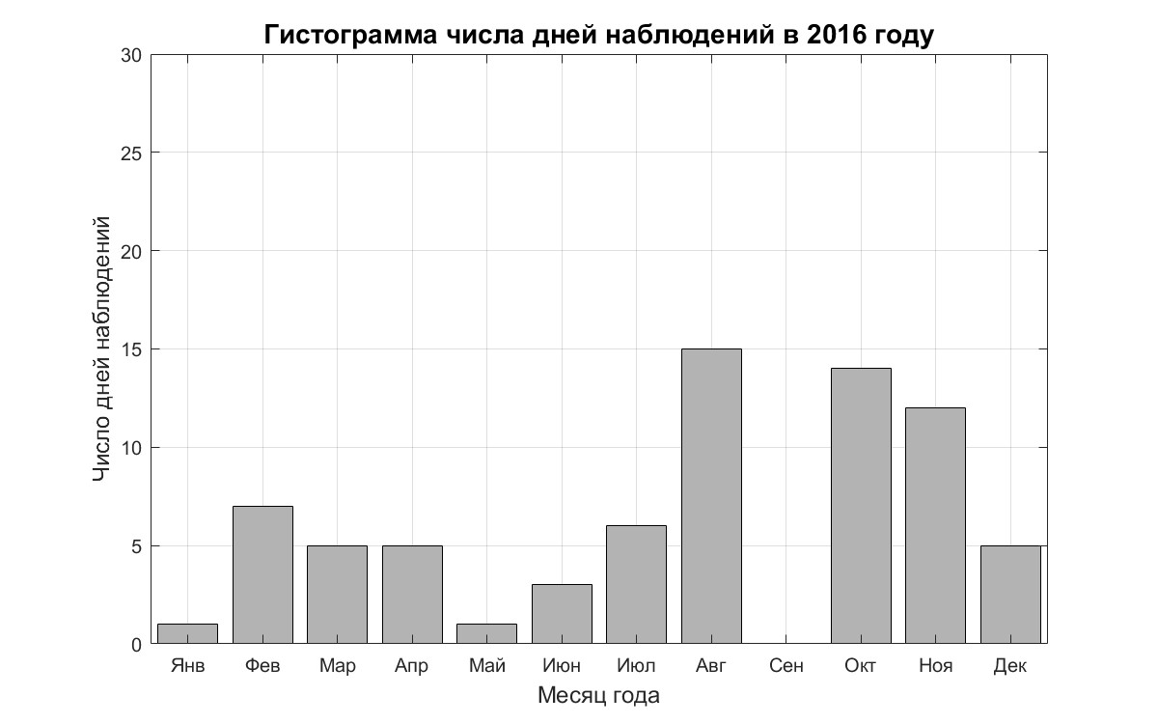
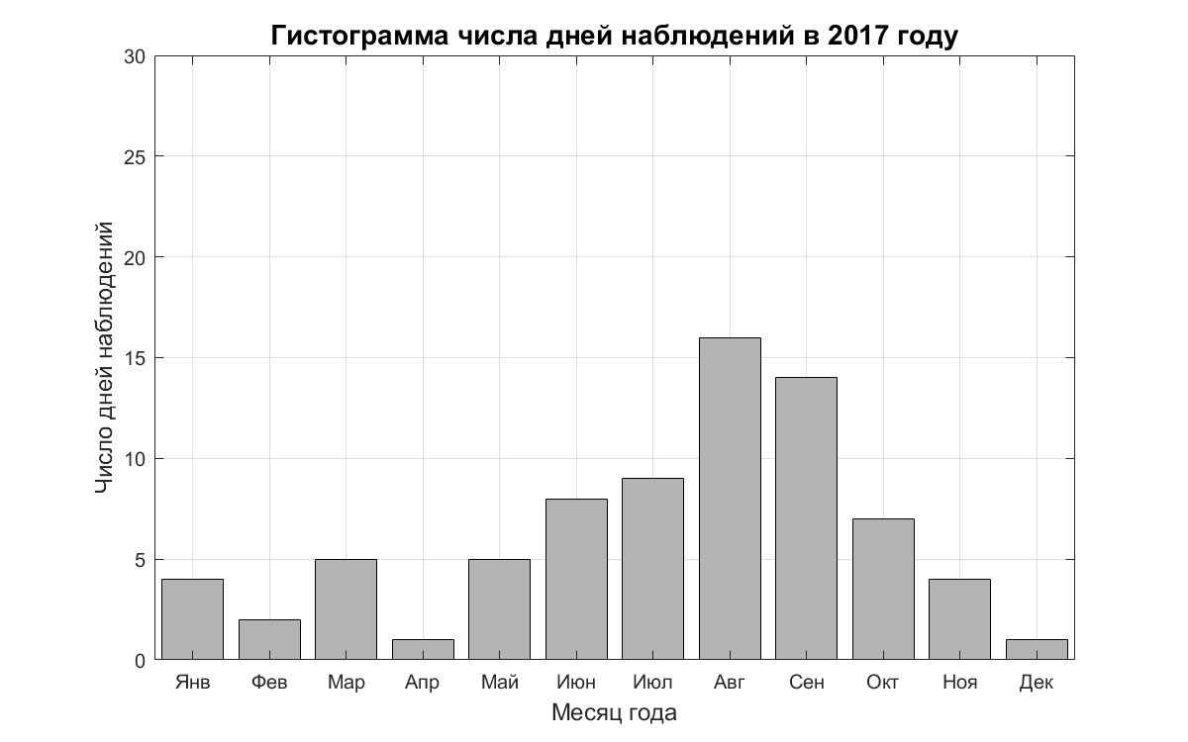
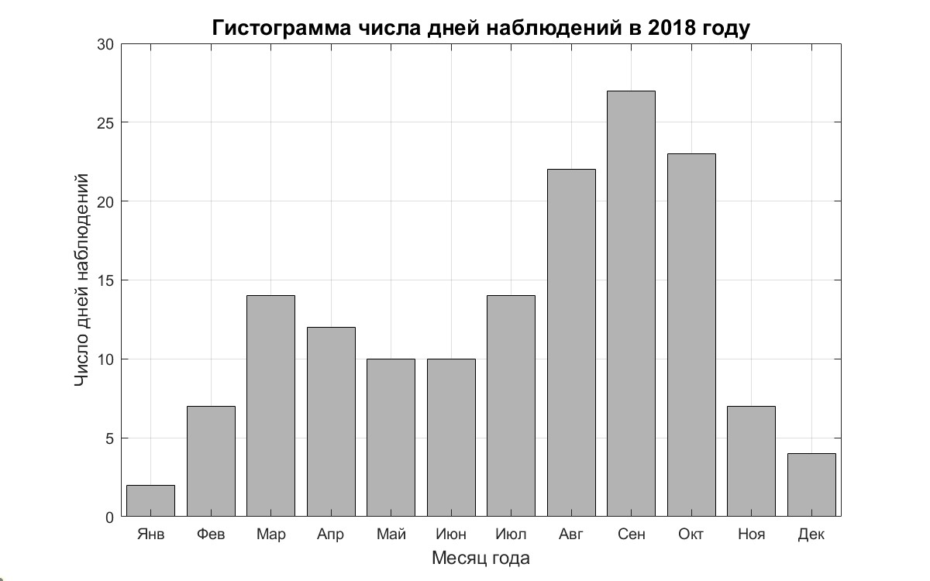
Сезонная вариация

Slide 8
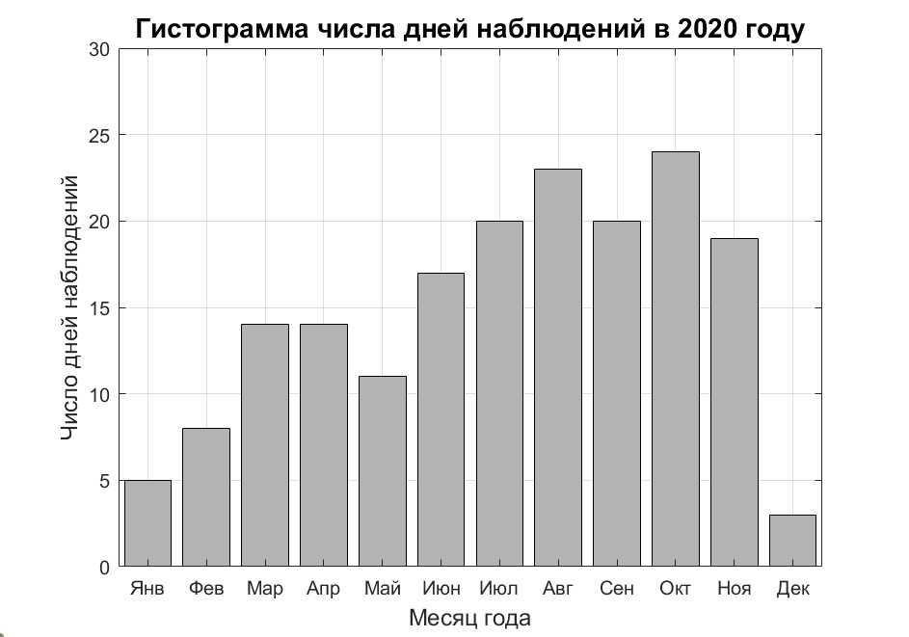
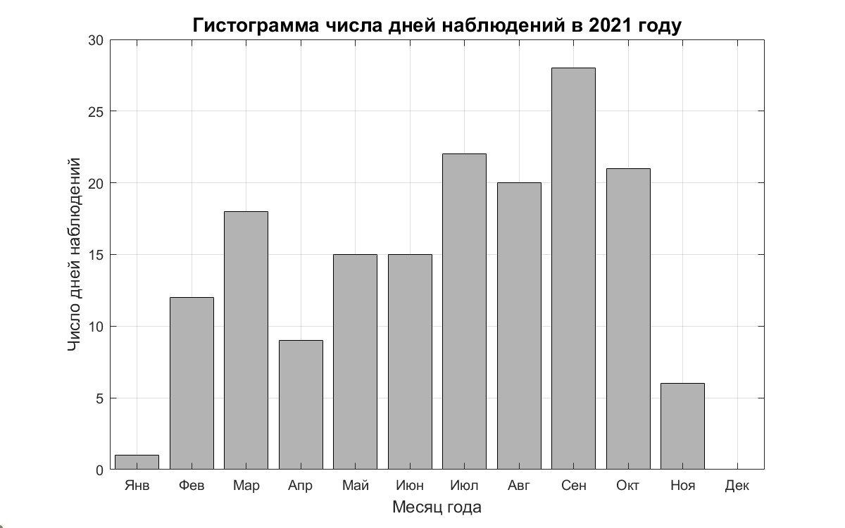
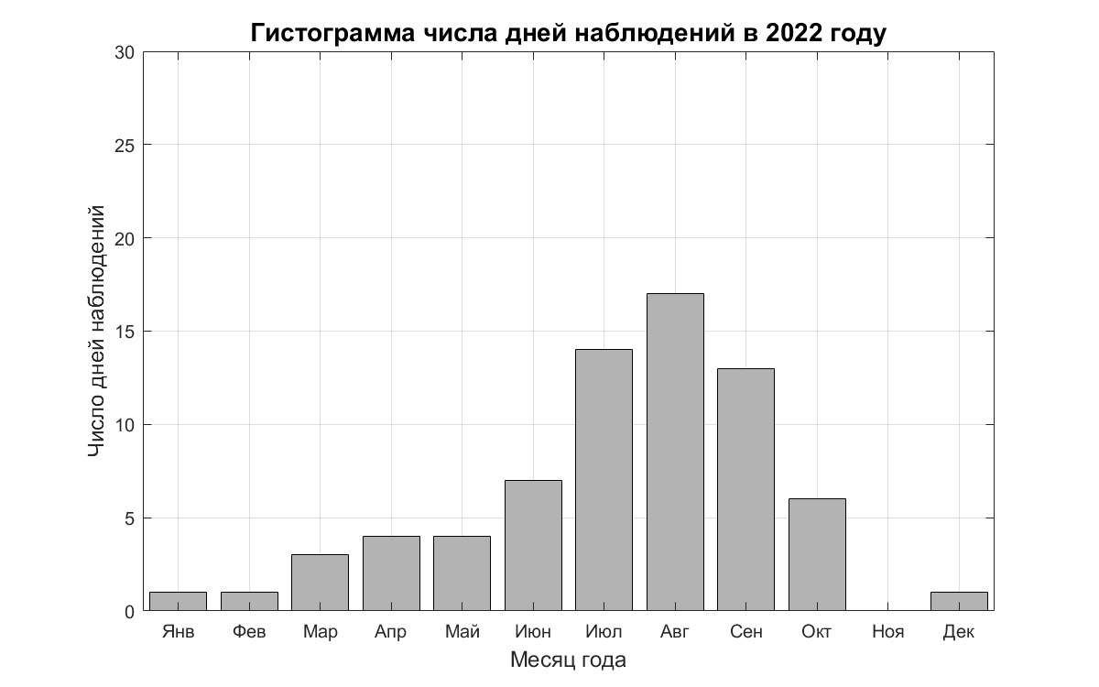
Сезонная вариация

Slide 9
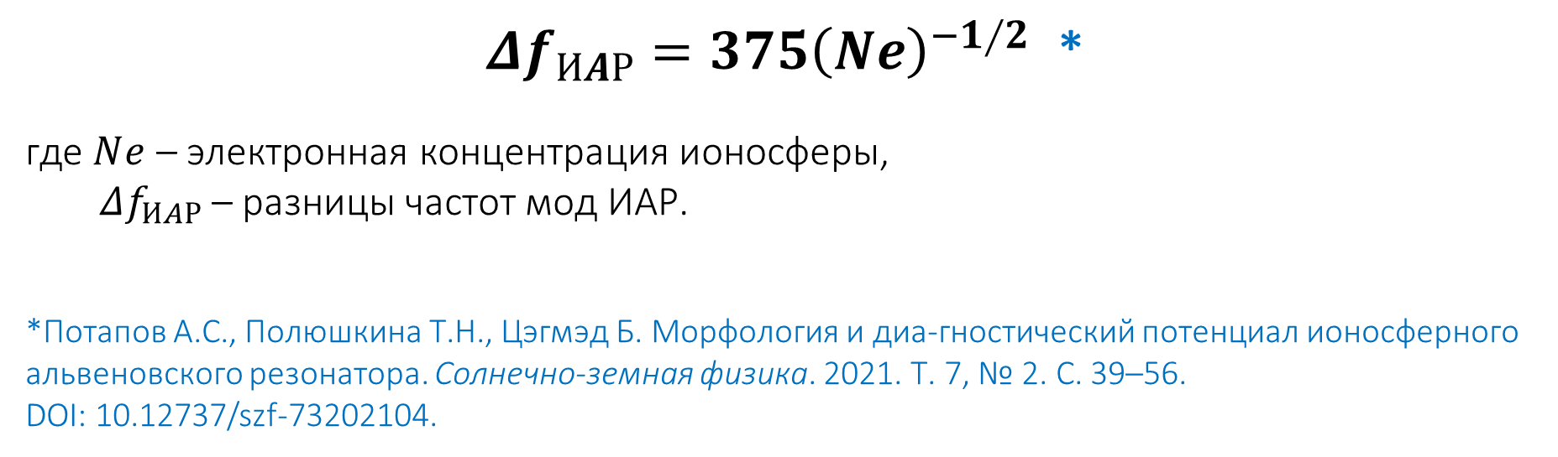
Ионосферный альфвеновский резонанс (ИАР)
Частота ионосферного
Альфвеновского резонанса
Электронная концентрация
ионосферы
$Δf_{ИAР}=375{\left(Nⅇ\right)}^{−1∕2}$ *
где $Nⅇ$ – электронная концентрация ионосферы,
$Δf_{ИAР}$ – разницы частот мод ИАР.
*Потапов А.С., Полюшкина Т.Н., Цэгмэд Б. Морфология и диа-гностический потенциал ионосферного альвеновского резонатора. Солнечно-земная физика. 2021. Т. 7, № 2. С. 39–56.
DOI: 10.12737/szf-73202104.

Slide 10
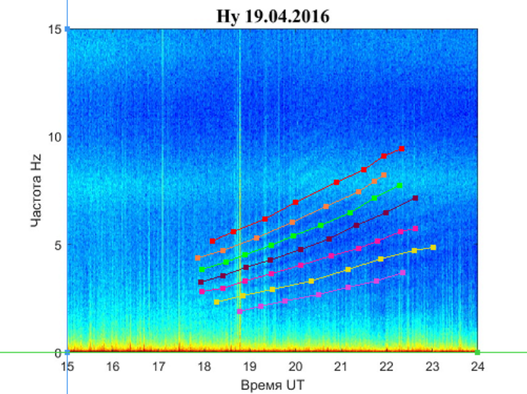
Пример регистрации ИАР

Slide 11
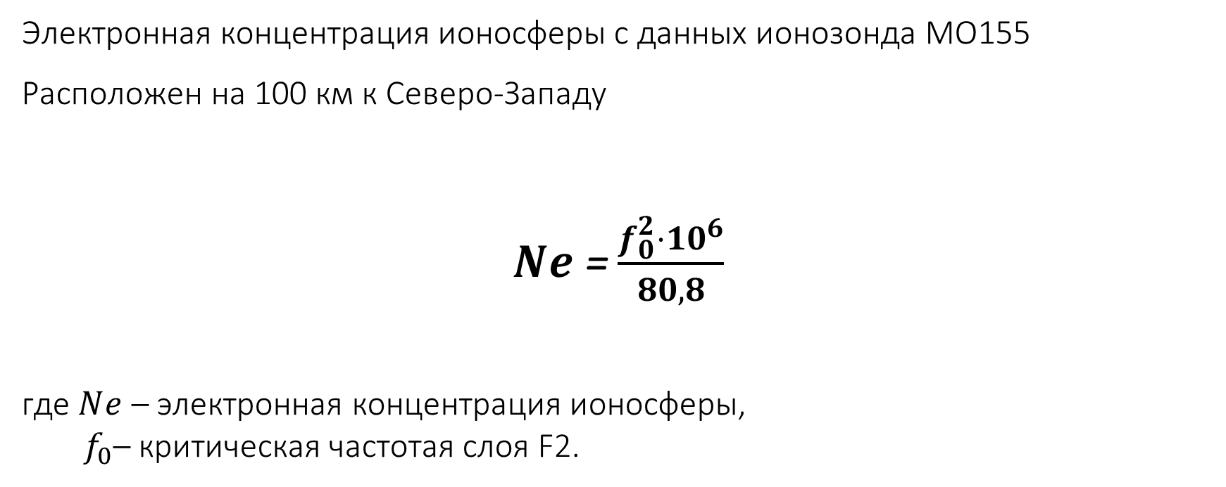
Параметры сравнения
Электронная концентрация ионосферы с данных ионозонда MO155
Расположен на 100 км к Северо-Западу
$Nⅇ$ = $\frac{f_{0}^{2}⋅{10}^{6}}{80,8}$
где $Nⅇ$ – электронная концентрация ионосферы,
${ f}_{0}$– критическая частотая слоя F2.

Slide 12
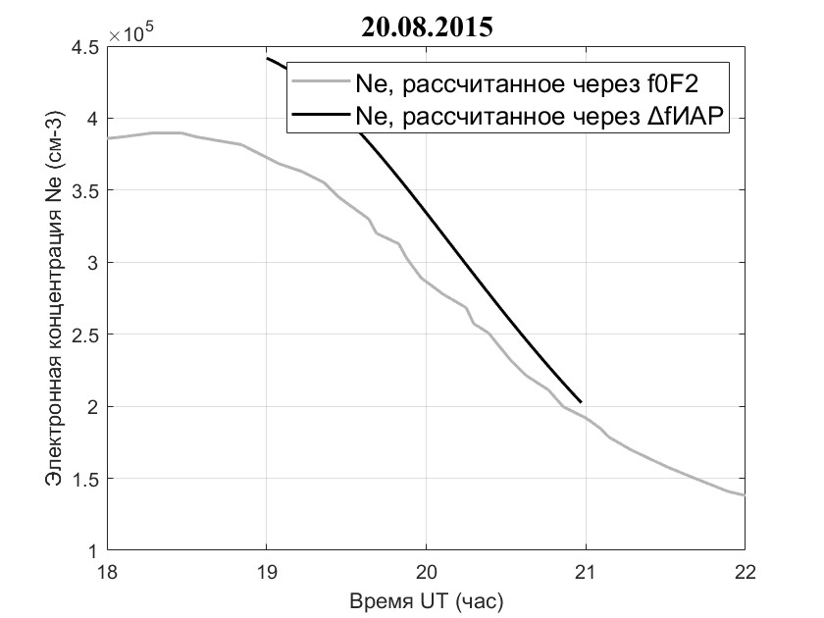
Пример сопоставления показателей

Slide 13
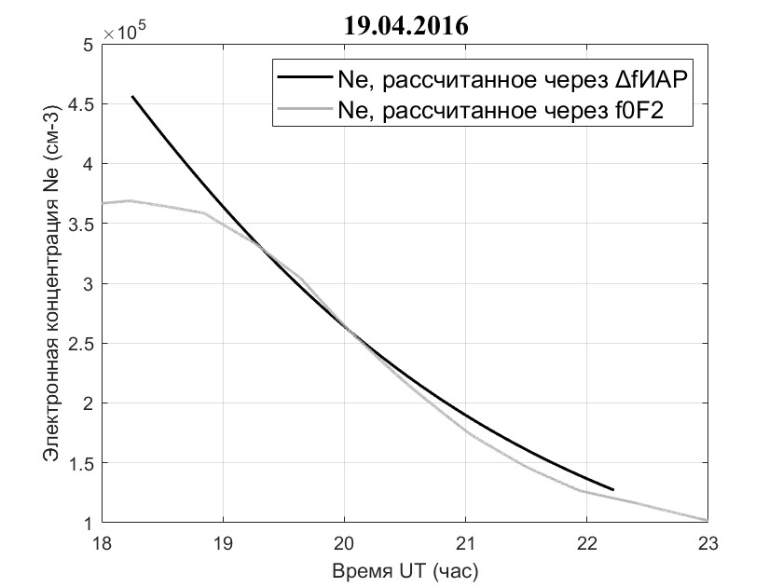
Пример сопоставления показателей

Slide 14
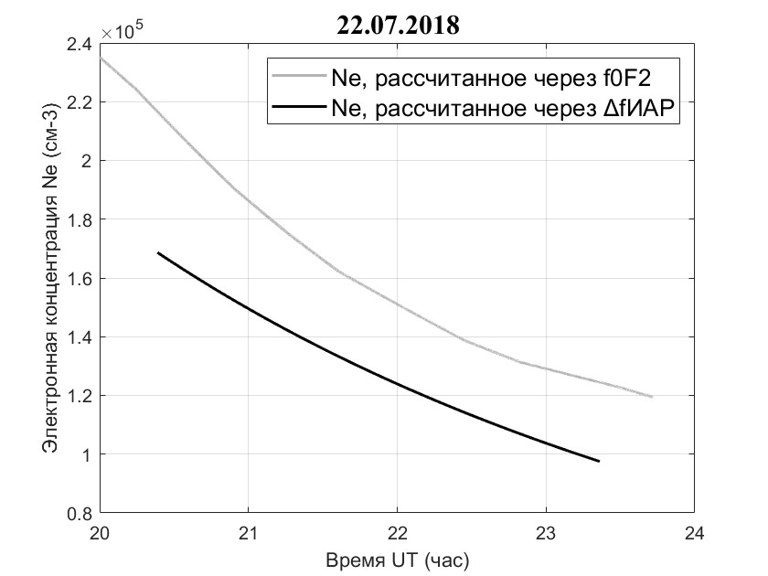
Пример сопоставления показателей

Slide 15
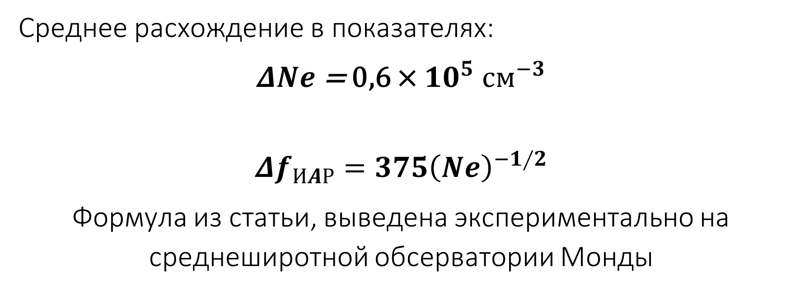
Результаты и дальнейшие оценки
Среднее расхождение в показателях:
$ΔNⅇ$ = 0,6 × ${10}^{5}$ ${см}^{−3}$
$$Δf_{ИAР}=375{\left(Nⅇ\right)}^{−1∕2}$$
Формула из статьи, выведена экспериментально на среднеширотной обсерватории Монды

Slide 16
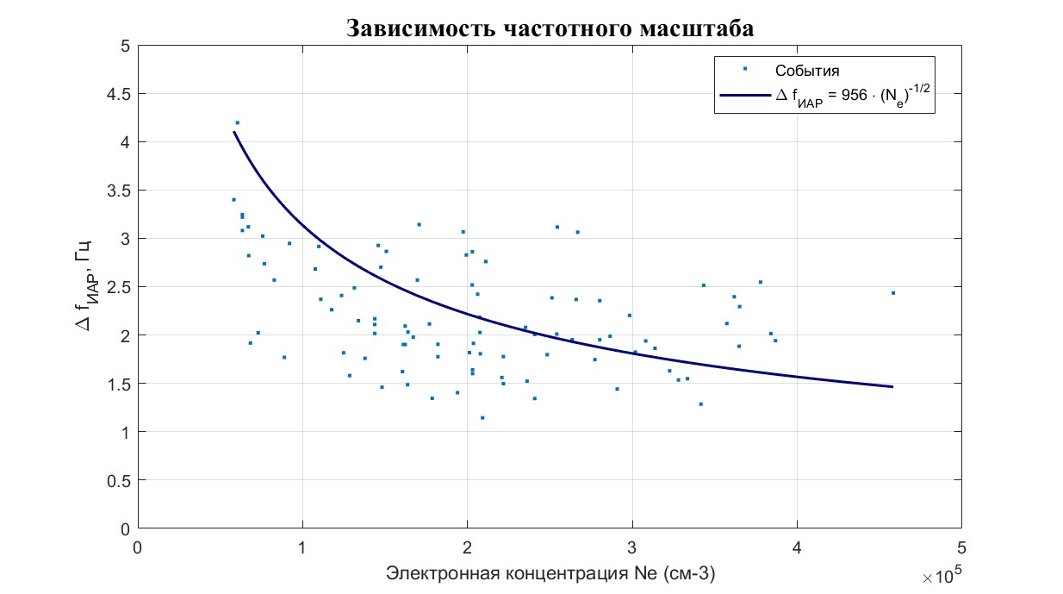
Выведенная зафисимость для ГФО «Михнево»

Slide 17
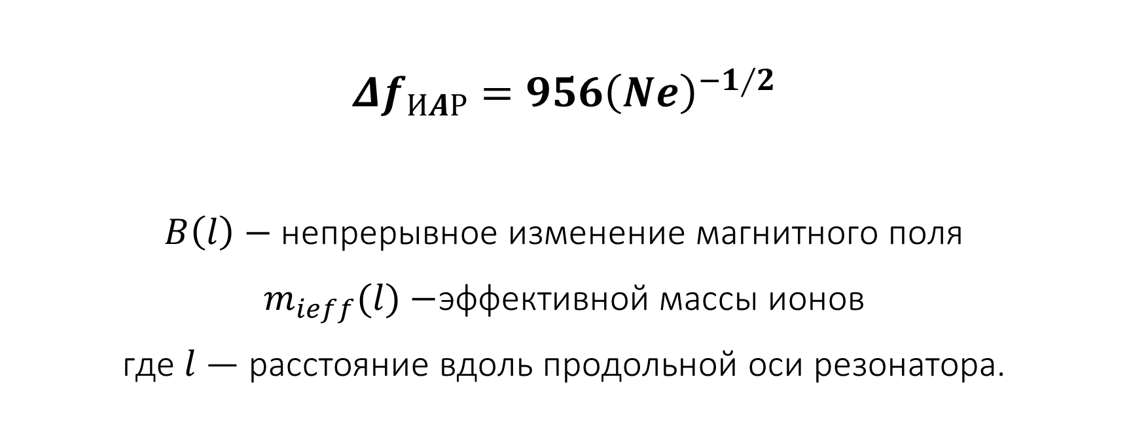
Результаты и дальнейшие оценки
$$Δf_{ИAР}=956{\left(Nⅇ\right)}^{−1∕2}$$
$B\left(l\right)−$ непрерывное изменение магнитного поля
$m_{ieff}(l)−$эффективной массы ионов
где $l$— расстояние вдоль продольной оси резонатора.

Slide 18
Источники
1. Беляев П.П., Поляков С.В., Рапопорт В.О., Трахтенгерц В.Ю. Обнаружение резонансной структуры спектра атмосферного электромагнитного шумового фона в диапазоне короткопериодных геомагнитных пульсаций // Доклады АН СССР. 1987. Т. 297, № 3. С. 840–843.
2. Довбня Б.В., Гульельми А.В., Потапов А.С., Рахматулин Р.А. Дополнительный резонатор для ультранизкочастотных волн // Геофизические исследования. 2013б. Т. 14, № 2. С. 49–58.
3. Поляков С.В., Рапопорт В.О. Ионосферный альвеновский резонатор // Геомагнетизм и аэрономия. 1981. Т. 21. С. 610–614.
4. Потапов А.С., Полюшкина Т.Н., Цэгмэд Б. Морфология и диагностический потенциал ионосферного альвеновского резонатора // Солнечно-земная физика. 2021. Т. 7, № 2. С. 39–56. DOI:10.12737/szf-73202104.
5. Nose M., Tsugawa T., Shiokawa K., Saito S., Saka O., Manaka T. et al. Simultaneous observations of the ionospheric Alfven resonance at multiple stations in Japan // Journal of Geophysical Research: Space Physics. 2017.

Slide 19


Спасибо за внимание
Екатерина Сергеевна
Горбовская
e-gorbovskaya.98@mail.ru

